Slide 1

ברוכים הבאים לקורס
אלגוריתמים כלכליים
פרופ' אראל סגל-הלוי

Slide 2
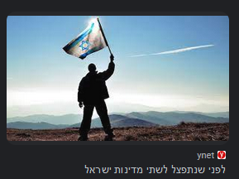
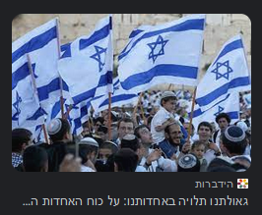
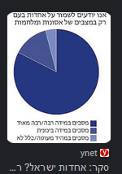
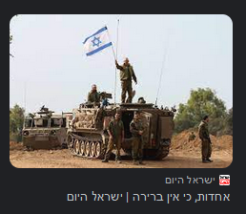

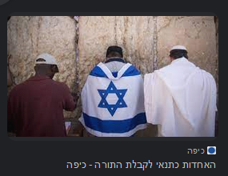
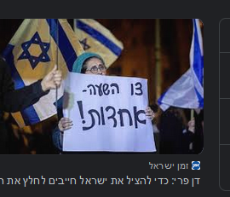

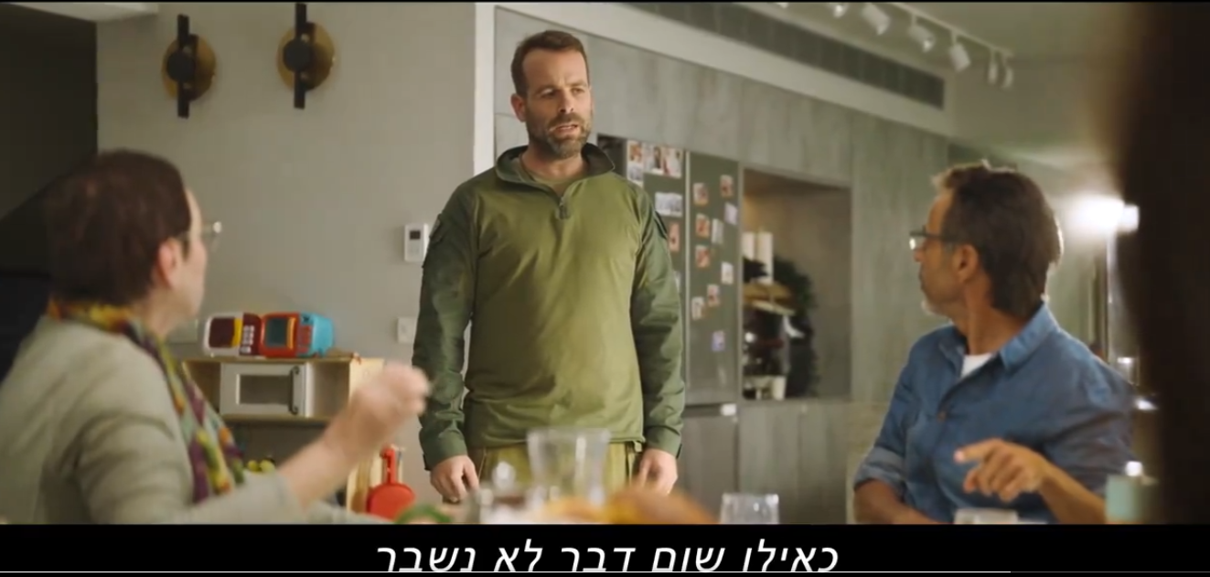
אחדות

Slide 3
אחדות וכלכלה
כלכלה היא מדע של שיתוף-פעולה בין אנשים עם צרכים ורצונות שונים, במטרה לשפר את רווחתם החומרית של כל הצדדים.

Slide 4
אלגוריתמים כלכליים – הגדרה
אלגוריתמים שהקלט שלהם הוא משאבים והעדפות של בני-אדם, והפלט הוא חלוקה של המשאבים בהתאם להעדפות.
תכונות רצויות של החלוקה: הוגנות, יעילות.

Slide 5
אלגוריתמים כלכליים – לעידוד שיתוף-פעולה
נלמד אלגוריתמים לחלוקה הוגנת ויעילה של:
משאבים רציפים (קרקעות, סחורות, משאבי מיחשוב)
חפצים בדידים (מקומות בקורסים, חדרים, תיקים בממשלה)
תקציב (של מדינות, עיריות, תרומות לארגונים)

Slide 6
אלגוריתמים כלכליים – מחקר לתואר שני
החזון: פתרון בעיות כלכליות וחברתיות בעזרת אלגוריתמים.
פיתוח אלגוריתם כלכלי חדש.
יישום האלגוריתם על בעיה במציאות.
מימוש האלגוריתם במערכת קוד פתוח.
אתר המעבדה לאלגוריתמים כלכליים: https://csariel.xyz/

Slide 7
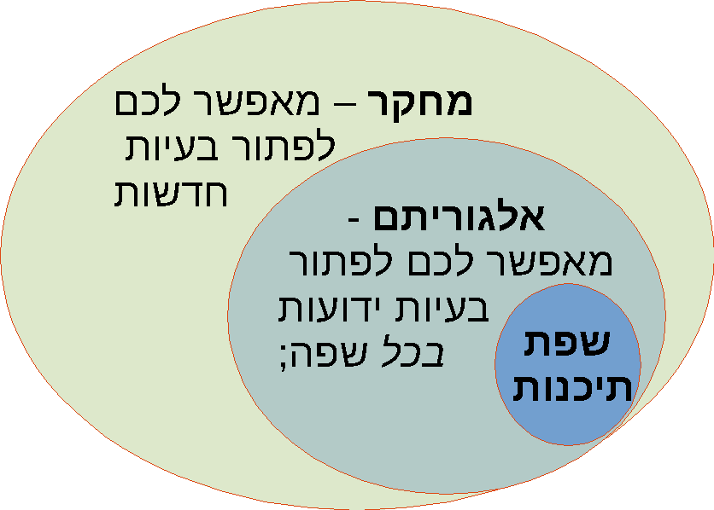
למה מחקר?

Slide 8
נהלי הקורס

Slide 9



טיפים שיעזרו לכם להצליח בקורס
נוכחות פיסית בכיתה (למי שיכולים):
עוזרת להתרכז בשיעור.
עוזרת למצוא שותפים ללמידה.
פניה לסיוע ויעוץ במהלך הקורס.
למידה בזמן חירום
ציינו מה האפשרויות לגמישות בעת הזו בנוגע לנוכחות, להגשות ומבחנים. הציעו עזרה והפניה לגורמי סיוע

Slide 10
בואו נכיר!

Slide 11




אני פה בשבילכם
שאלות כלליות – בקבוצת הדיוור של הקורס:
economic-algorithms-5784@googlegroups.com
הרשמה דרך מוודל
שאלות אישיות - בדואל:
davidesh@ariel.ac.il
שעות קבלה – הרשמה וכניסה דרך מוודל.

Slide 12

אנחנו פה בשבילכם
קו הסיוע ומתן מידע של דקנט הסטודנטים פעיל בימים א-ה בין השעות 8:00 – 15:00 בטלפון 03-9066318
עדכונים והתאמות למלחמת חרבות ברזל ניתן למצוא כאן:
https://tinyurl.com/4762eczd
עדכנו את פרטי הקשר
ושעות הקבלה
לפירוט זכויות משרתי מילואים בשגרה ובמלחמה: https://tinyurl.com/3nwmy5p7
לשאלות ובירורים ניתן לפנות לרכז המילואים בבית-הספר למדעי המחשב, פרופ' ערן עמרי, omrier@gmail.com
למידה בזמן חירום
ציינו במה חשוב לכם להיות מעודכנים בעת הזו. הציעו עזרה בהפניה לגורמי הסיוע

Slide 13




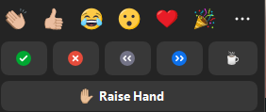
לומדים יחד מרחוק
יש שאלות? לחצו על:
או כתבו בצ'אט.
במהלך השיעור אענה על שאלות באופן מרוכז כדי לא לקטוע את רצף הלמידה
במהלך השיעור יש להדליק מצלמה
השאירו את מיקרופון במצב Mute
פתחו את המיקרופון רק כאשר תקבלו את רשות הדיבור
דואגים מראש לציוד הדרוש:
חדר שקט
מחשב עם מצלמת רשת ומיקרופון
מחברת וכלי כתיבה
וקפה...

Slide 14
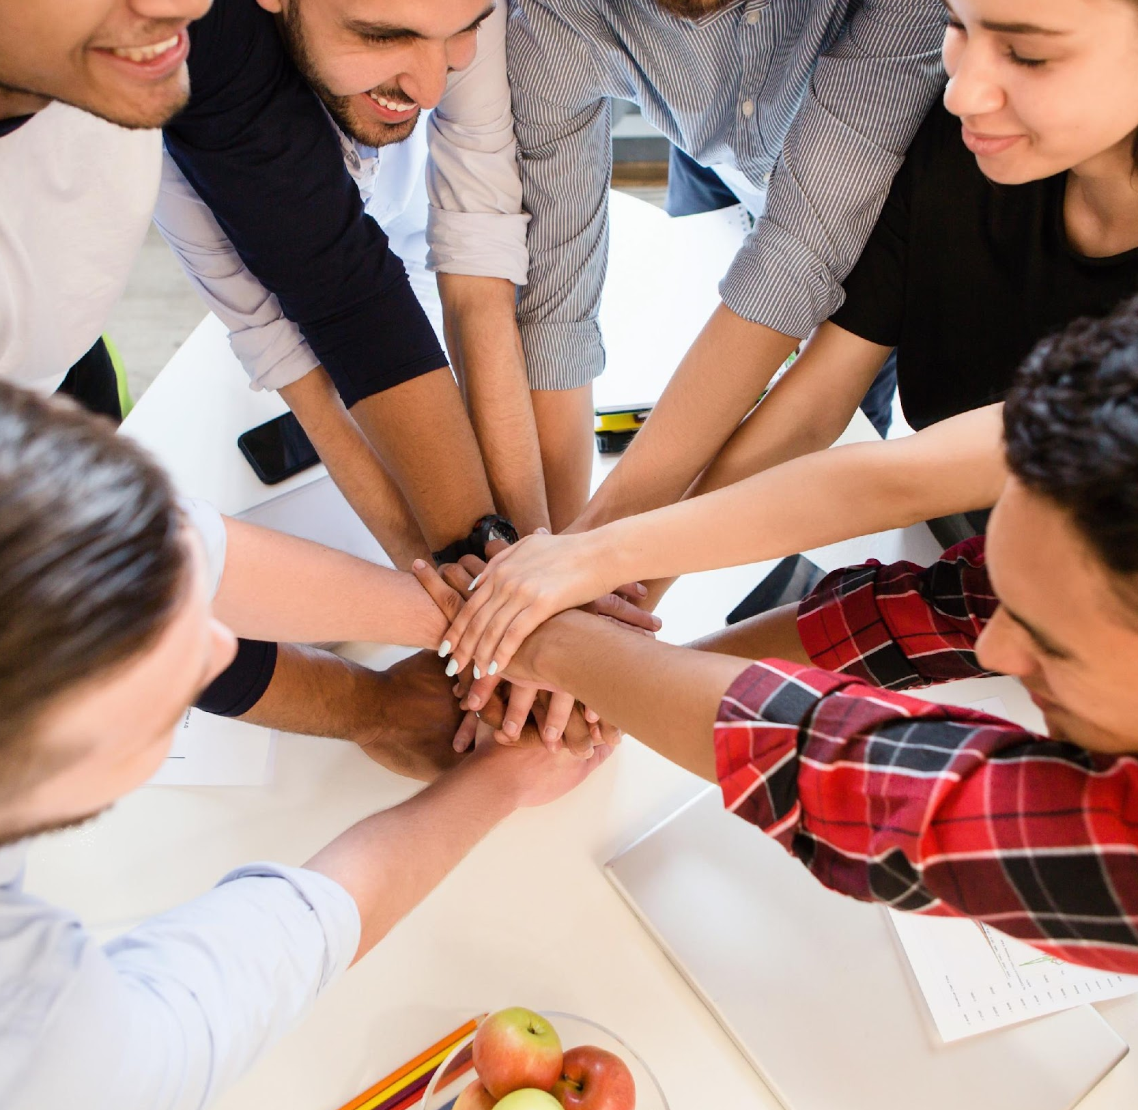
בהצלחה לכולנו!
למידה בזמן חירום
ציינו כי לכולנו יש קושי להתפנות ללמידה במצב הנוכחי, אך חשוב כי יחד נעשה מאמץ להמשיך ולשמור על שגרה ככל הניתן

